Slide 1
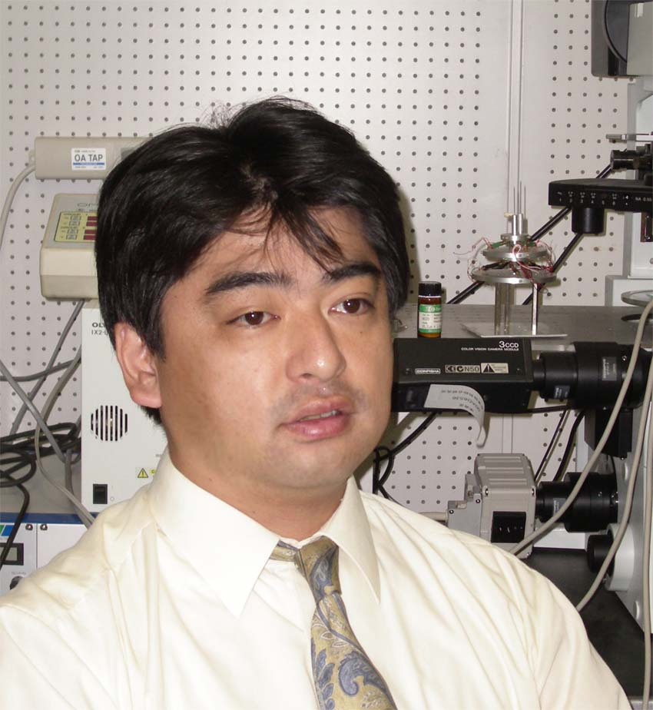
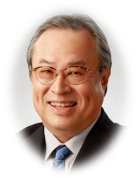
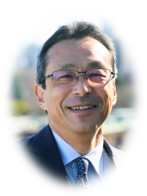
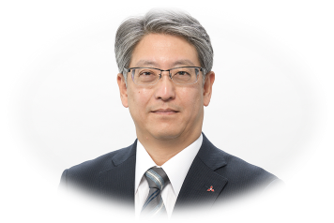
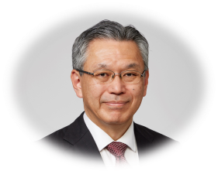
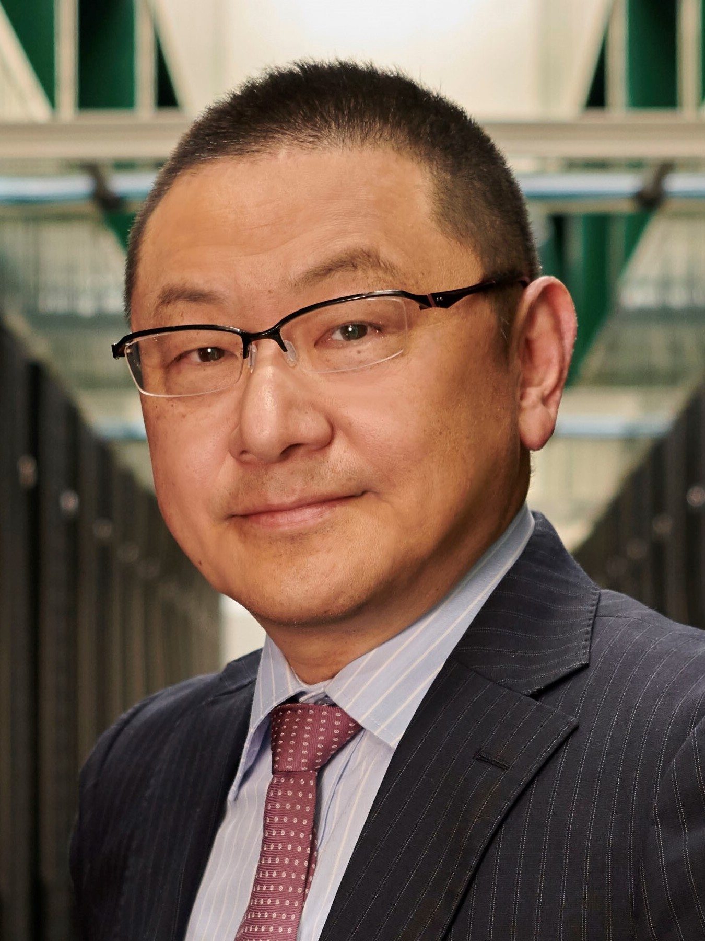
2024年10月15日（火） 13：30 ～ 15：30
幕張メッセ 国際会議場 ３０１会議室
「働きがいも 経済成長も」人が主役となるものづくりに向けて
HCMI運営委員長 （産総研 ICPS研究センター 研究センター長） 谷川民生
『HCMIコンソーシアムが目指す姿とその実現に向けたロードマップ紹介』
HCMI 理事 （京都大学 副学長）椹木 哲夫
『Society5.0時代の人が主役となるものづくり ー人と機械の共創へー』
HCMI 理事（東京大学 大学院 工学研究科 教授）梅田 靖
『beyond Society5.0 人が主役となる循環社会の実現』
登壇者
ご来賓
経済産業省
商務情報政策局
情報産業課
情報処理基盤産業室
室長
渡辺 琢也 様
HCMI会長 関口 智嗣
（産総研フェロー/AISTソリューションズCTO）
HCMI副会長 岡 徹
（三菱電機 上席執行役員 開発本部長）
HCMI副会長 松村 篤樹
（日鉄ソリューションズ 取締役専務執行役員）

